Slide 1


Муниципальное бюджетное дошкольное образовательное учреждение
«Детский сад №83»
Проект: Книга Памяти

Slide 2
Вид проекта: открытый, творческий, краткосрочный.
Продолжительность проекта: 15 апреля 2020г. – 10 мая 2020г.
Участники проекта: воспитанники детского сада, семьи воспитанников.
Актуальность проекта в том, что, к сожалению, мы живем в то время, когда появились люди, желающие «переписать историю»… Со слезами на глазах мы видим то, как в соседних государствах оскверняются памятники военных лет, как запрещаются парады и символы Победы. Нельзя оставаться равнодушными к происходящему. В далеких 40-х годах наши прадеды пожертвовали своей жизнью, борясь с фашистскими захватчиками, ради того, чтобы подарить мирное небо над головой и беззаботный детский смех. Победа ковалась на фронтах и в тылу. В России нет ни одной семьи, которую бы не затронуло эхо той страшной войны. Как важно помнить об этом и донести до каждого последующего поколения эту память.

Slide 3
Проект нацелен на патриотическое воспитание дошкольников, на пробуждение у них интереса к событиям Великой Отечественной войны и чувства гордости за свою страну и членов своей семьи, внесших вклад в защиту нашей Родины.
Формирование семейных ценностей и традиций, приобщение подрастающего поколения к памятным событиям Великой Отечественной войны – основные образовательные задачи проектной деятельности.
Детство – это тот замечательный период, когда закладываются основные жизненные принципы и приоритеты еще пока маленького, но уже гражданина своей страны. На нас, взрослых лежит огромная ответственность за то, чтобы память о войне продолжала жить в каждом сердце.
Древние говорили: «Если войну забывают, начинается новая».

Slide 4
Цель проекта:
сбор материалов для книги—памяти;
- поиск и сохранение информации о родственниках, которые сражались на фронтах, работали в тылу во время Великой Отечественной войны 1941-1945г;
- узнать о героическом прошлом своей семьи.
Задачи проекта:
- для родителей и для детей:
- изучить семейный архив, фотографии;
- записать рассказы о родственниках - участниках войны;
- укрепить связь поколений на основе работы по поиску информации для создания книги памяти;
- воспитание нравственно-патриотических чувств дошкольников на основе исторических данных, тесно связанных с семейными традициями.
- для воспитателей:
- продолжать оформление книги памяти с фотографиями и краткими сведениями об участниках Великой Отечественной Войны, чьи потомки посещают наш детский сад.

Slide 5
Методы работы над проектом:
- Сбор, изучение и анализ материалов, документов (фото, воспоминания, анкетирование и др);
-Подготовка и проведение мероприятий;
-Систематизация и обобщение материалов проекта.
Ожидаемые результаты проекта:
- Пополнение мини – музея групп «Мы помним и гордимся»;
Собраны и оформлены бесценные материалы о защитниках Родины в годы Великой Отечественной войны, тружениках тыла.
На основе работы по нравственно-патриотическому воспитанию возникла связь поколений;
- Родители из сторонних наблюдателей стали активными участниками педагогического процесса.

Slide 6
План реализации проекта:
№ п/п | Наименование работ | Виды работ | Задачи этапа
1 | Изучение проблемы патриотического воспитания | работа с научной и документальной литературой, поиск в интернете, изучение проблем патриотического воспитания | ознакомиться с формами и тематикой различных социальных проектов, определить задачи, цели и конечный результат проекта
2 | Составление плана и определение методов реализации проекта. | анкетирование и родителей, обработка анкет | определить вопросы, наиболее значимые для определения проблем патриотического воспитания в детском саду и дома, реализации проекта, определить степень актуальности данного социального проекта.
3 | Исследовательская работа. Составление книги памяти | подготовка информационного письма о сборе информации, подготовка материалов для создания книги, экспозиции музея, выставка творческих работ, презентация книги. | привлечение внимания воспитанников и их родителей к вопросам патриотизма; воспитание у чувства уважения к Родине.

Slide 7
Календарно- тематический план работы:
№ | Мероприятие | Дата проведения | Участники
1 | Анкетирование родителей | 16.04.2020 | Воспитатель, родители
2 | Беседа «Я помню, я горжусь» | 23.04.2020 | Воспитатель, дети.
3 | Чтение художественной литературы на военную тематику, разучивание стихотворений о войне | 23.04-8.05.2020 | Воспитатель, родители, дети.
4 | Рассматривание иллюстраций на военную тематику | 3.05.2020 | Воспитатель, родители, дети.
5 | Прослушивание песен военных лет | 8.05.2020 | Воспитатель, родители, дети.
6 | Консультации для родителей -«Поиск информации об участниках боевых действий» - «День Великой Победы. Поговорим с ребенком о войне»; | 17.04.2020 23.04.2020 | Воспитатель, родители.
7 | «Мои родные в Великую Отечественную войну» сбор информации. | 18.04-25.04.2020 | Совместная деятельность детей и родителей.
8 | «История моей семьи – история победы» поисковая работа. | 20.04-30.04.2020 | Совместная деятельность участников проекта.
9 | «А в нашей семье…» рассказы детей. | 04.05.2020 | Совместная деятельность участников проекта.
10 | Оформление книги памяти, публикация электронной версии на сайте детского сада. | 25.04-09.05.2020 | Воспитатели
11 | Семейная экскурсия выходного дня «День победы» | 09.05.2020 | Совместная деятельность детей и родителей.
12 | Презентация проекта «Книга памяти» | 14.05.2020 | Совместная деятельность участников проекта.
13 | Оформление уголков в группах и садике. | 24.04.2020 | Воспитатель, родители.

Slide 8
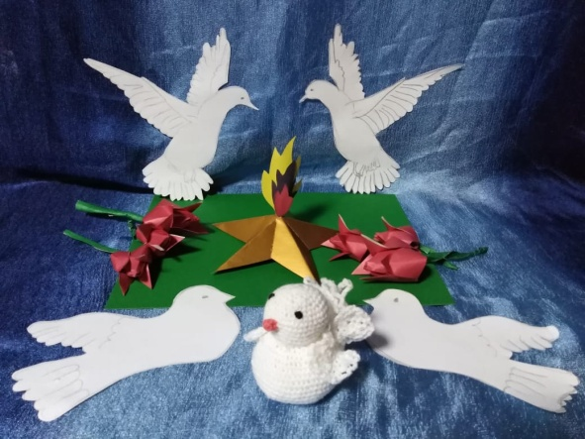
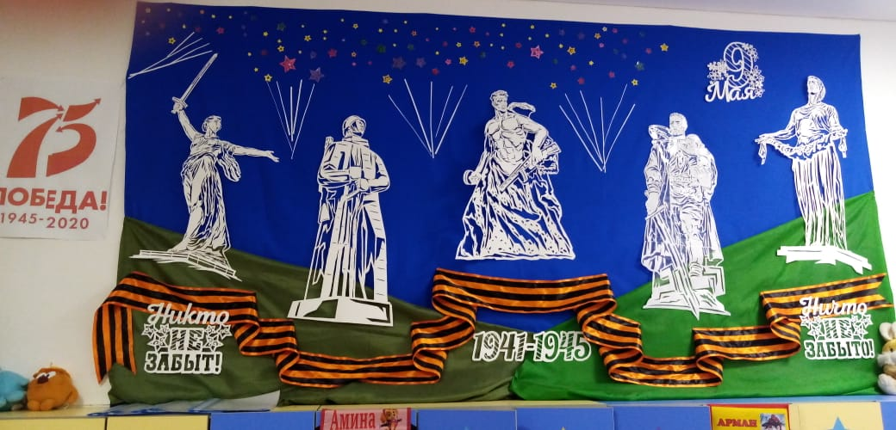
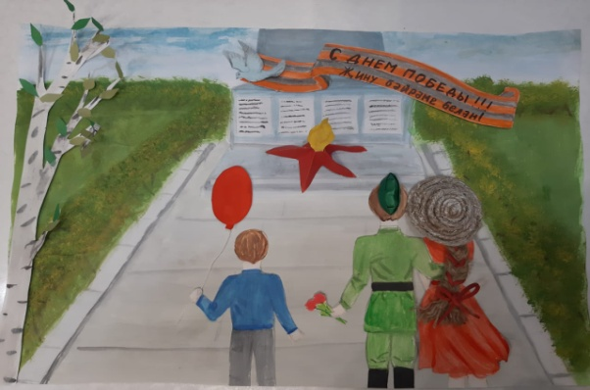
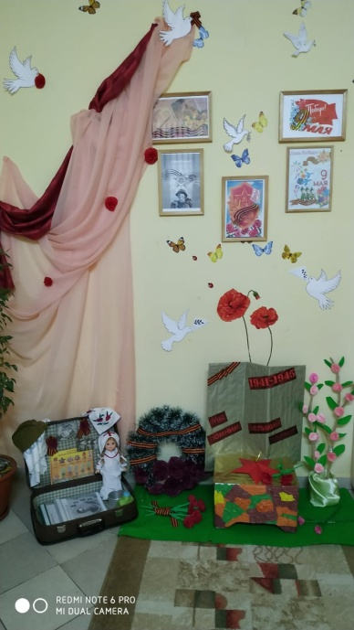
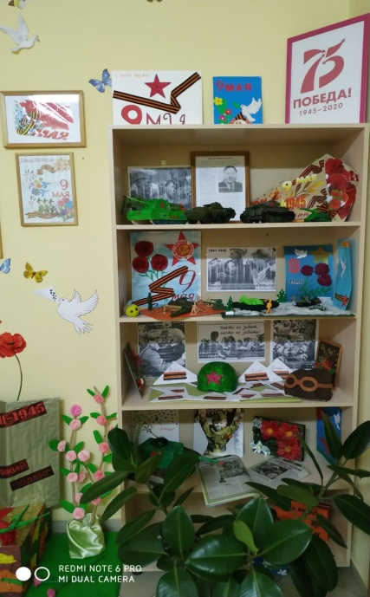
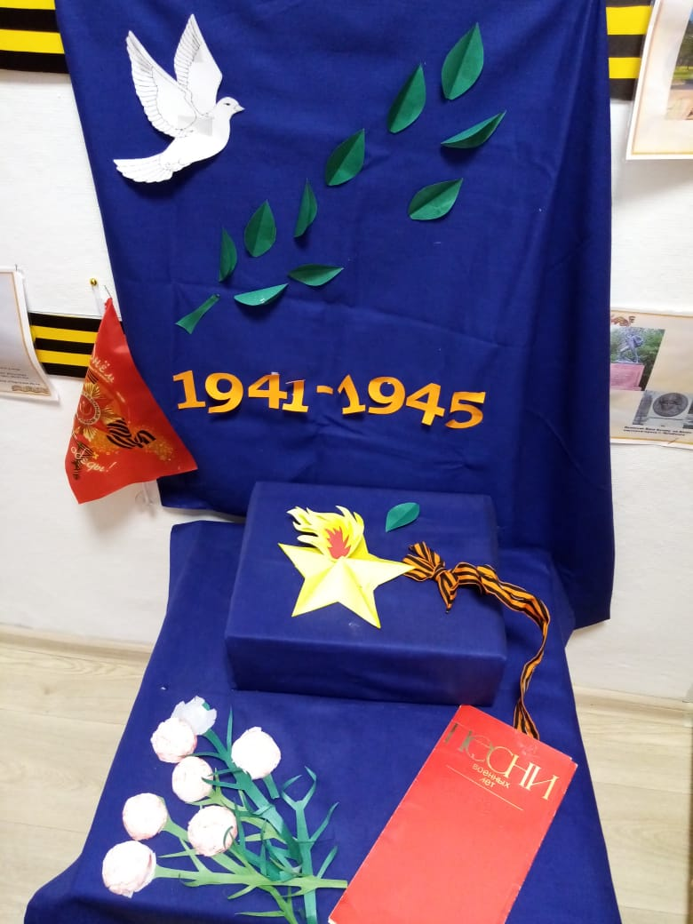
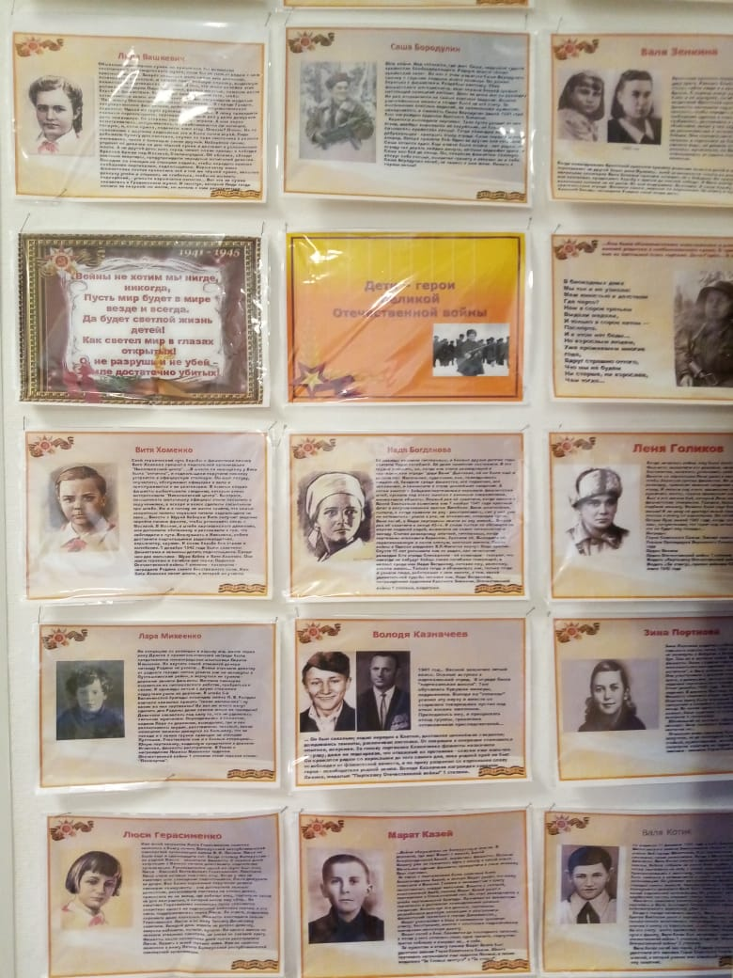
Уголки в садике и группах

Slide 9
Книга Памяти

Slide 10
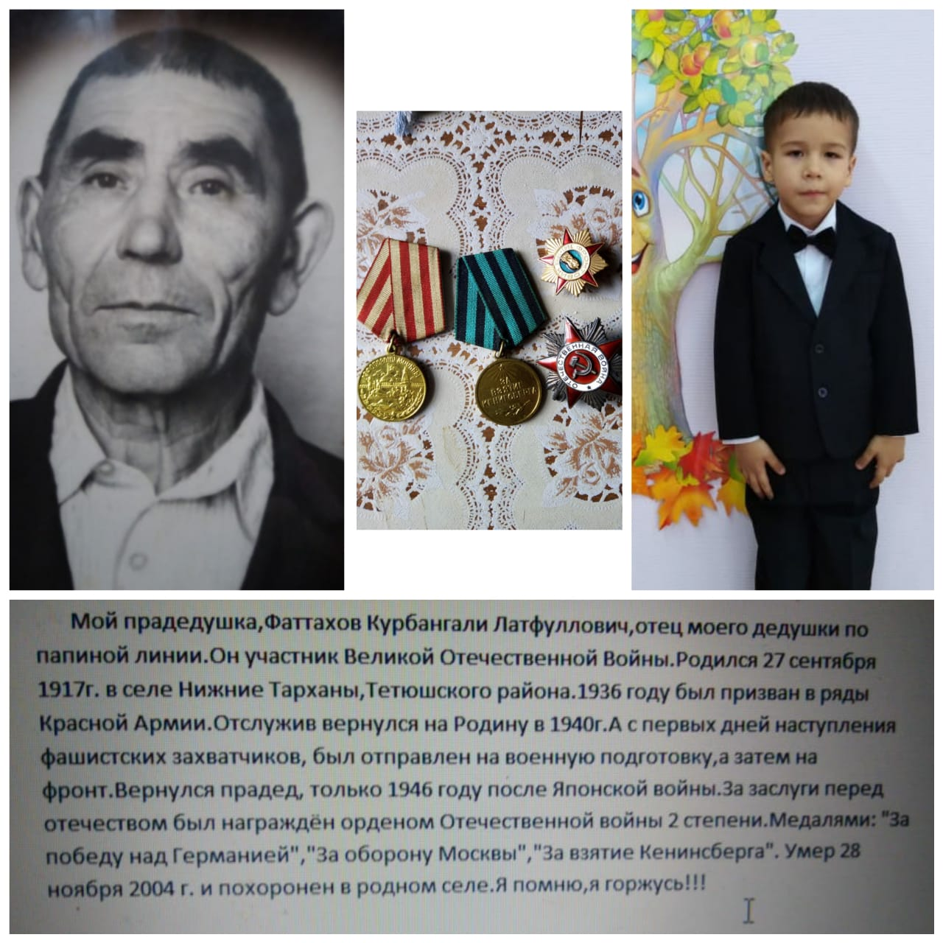

Slide 11
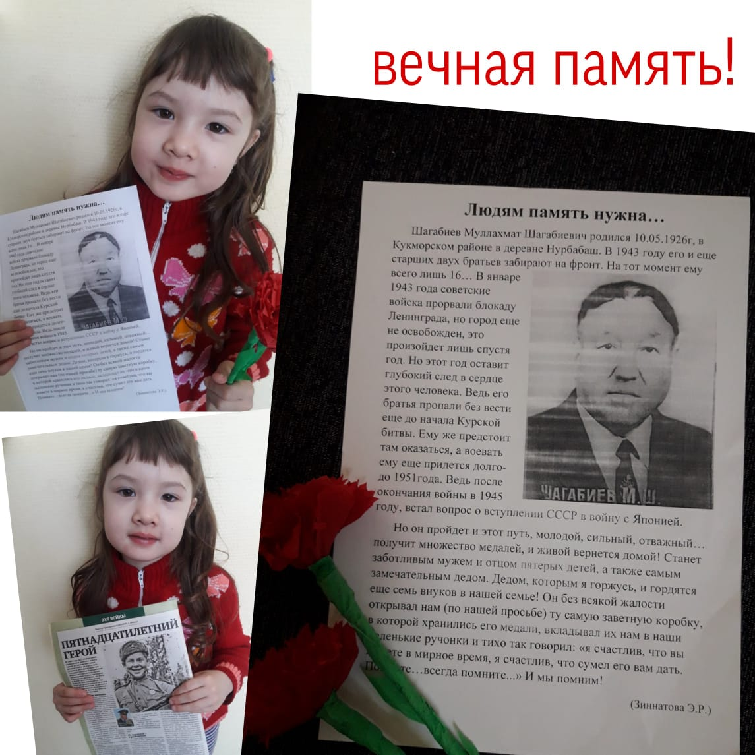

Slide 12
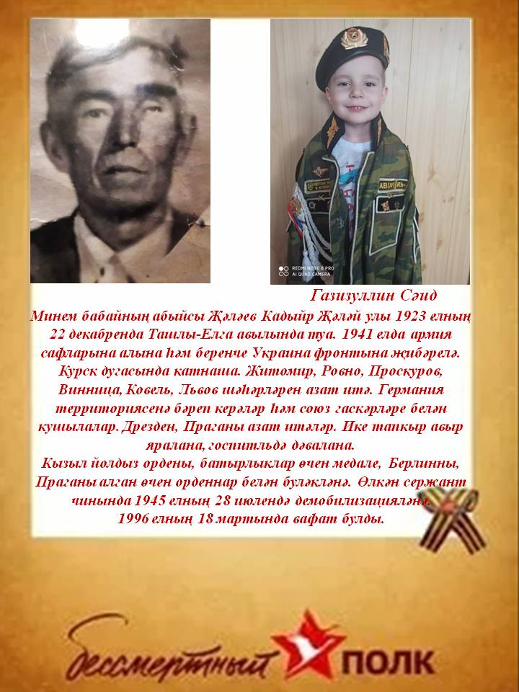

Slide 13


Slide 14
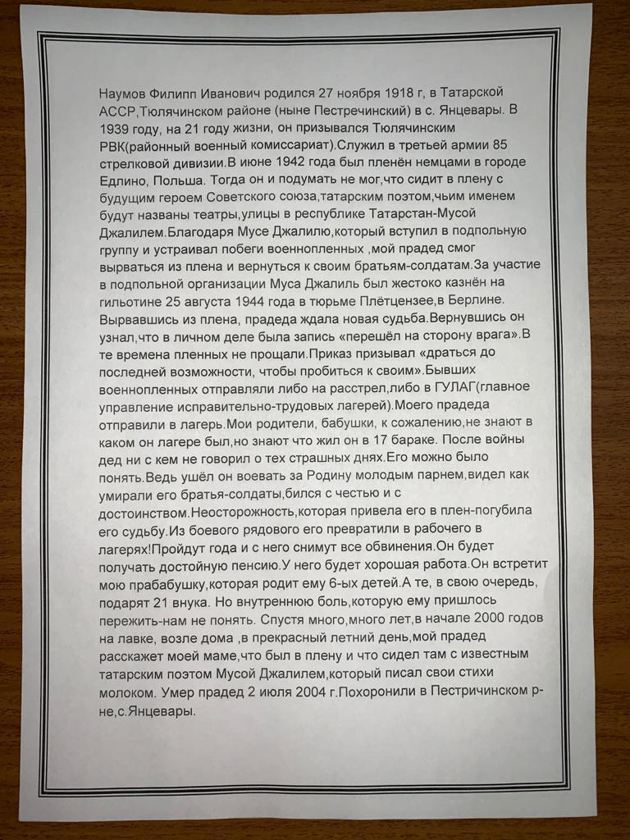
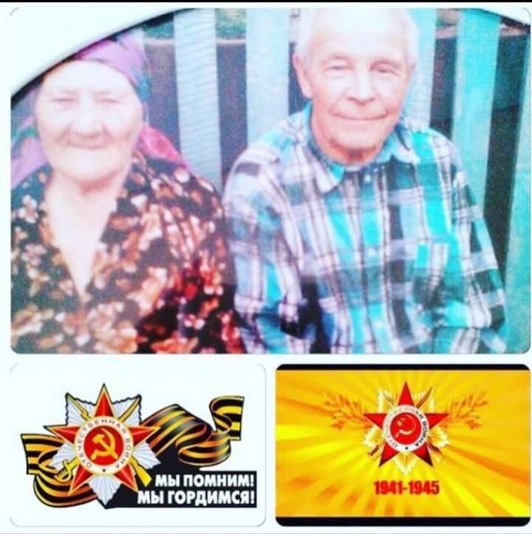

Slide 15
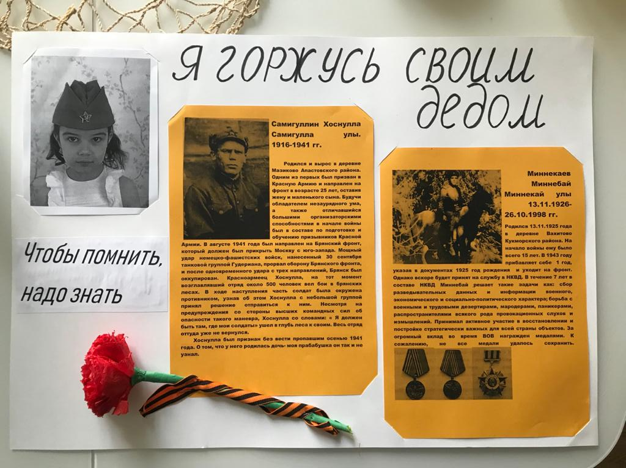

Slide 16
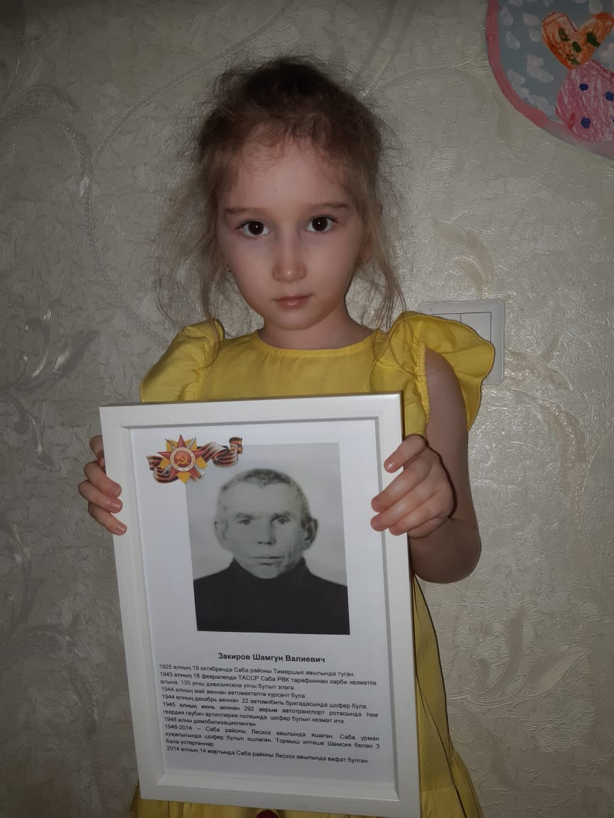

Slide 17
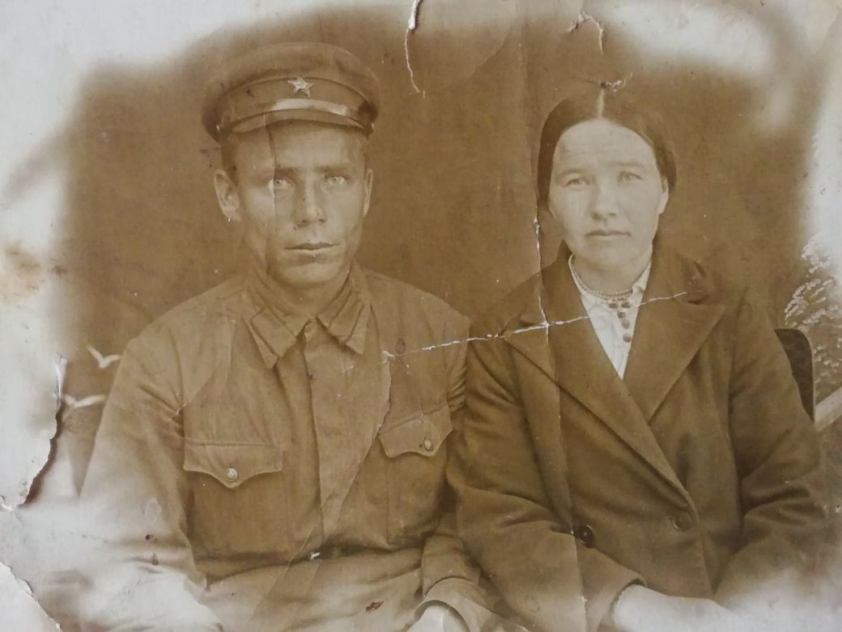
Сугыш, ятимлек, ачлык... Хәзерге заман баласы өчен бу күренешләр түгел, сүзләр дә ят. Без аларны кинолар карап, китаплардан укып кына беләбез. Мин, кечкенәдән әби-бабай белән үскән кыз, сугыш заманында булган хәлләр турында алардан ишеткәләдем. Һәм өй түрендә торучы фотосурәткә гел күзем төшә иде. Бу фотосурәттә бабамның әти-әнисенең кызганыч, авыр тормышы яшеренгән. Сүзем Мамадыш районы Усали (элекке Өчиле) авылында гомер итүче Зиннәтов Миңнулла Зиннәт улы турында
“Әтине күргән дә булмады”
Ятимлекнең нәрсә икәнен аны үз җилкәсендә күтәргән кеше генә беләдер, мөгаен. Ә сугыш исә күпме гаиләләрне җимергән, балаларны ятим калдырган. Әтисен фотосурәт аркылы гына белгән Миңнулла бабам, бу авыр тормышны исендә калдырганча, үзе сөйләп бирде.
- 1941 елның матур көнендә минем әти (Зиннәт була инде ул) Өчиледә яшәүче Сүрия исемле кызга өйләнә. Бик матур пар булар алар. Сүрия кайнанасы Шәмсехәят әби белән бергә яши. Әле гаилә булып яши генә башлаган яшь парларның бәхетле чаклары озакка сузылмый. Шулай иңне-иңгә куеп яшәп ятканда, сугыш дигән афәт килеп җитә... Әтигә сугышка китәргә повестка тоттыралар. Ә әнинең бала табар вакыты җиткән була. Аны Усали авыл хастаханәсенә алып китәләр. Сөекле хатыны янына барып хәлен сорарга да, кем туасын белергә дә вакыт бирмиләр аңа. Фронтка китәргә кирәк... – дип башлады сүзен бабам.
Интервью у дедушки
Воспитанник Зиннатов Адель
Воспитатель Габсалямова Райхан Масгутовна

Slide 18
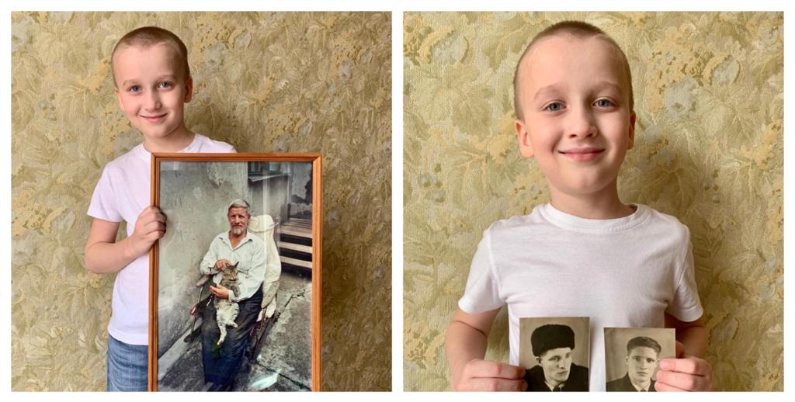

Slide 19


